Slide 1

PipelineDesk CRM
Aplicación CRM Pipeline para centros de formación
Presentación del proyecto
PHP · MySQL · JavaScript · HTML · CSS · Tailwind
SERGIO PAVÓN DÍAZ
2º DAW
IES CRISTOBAL DEL MONROY
PipelineDesk CRM · Proyecto final 2º DAW · 1

Slide 2
Puntos a tratar:
Recorrido desde el problema hasta las mejoras futuras
1
Objetivo y contexto del proyecto
2
Funcionalidades principales del CRM
3
Arquitectura MVC y modelo de datos
4
Implementación por fases
5
Dificultades encontradas
6
Cambios respecto a la planificación inicial
7
Propuestas de mejora y conclusiones
PipelineDesk CRM · Proyecto final 2º DAW · 2

Slide 3
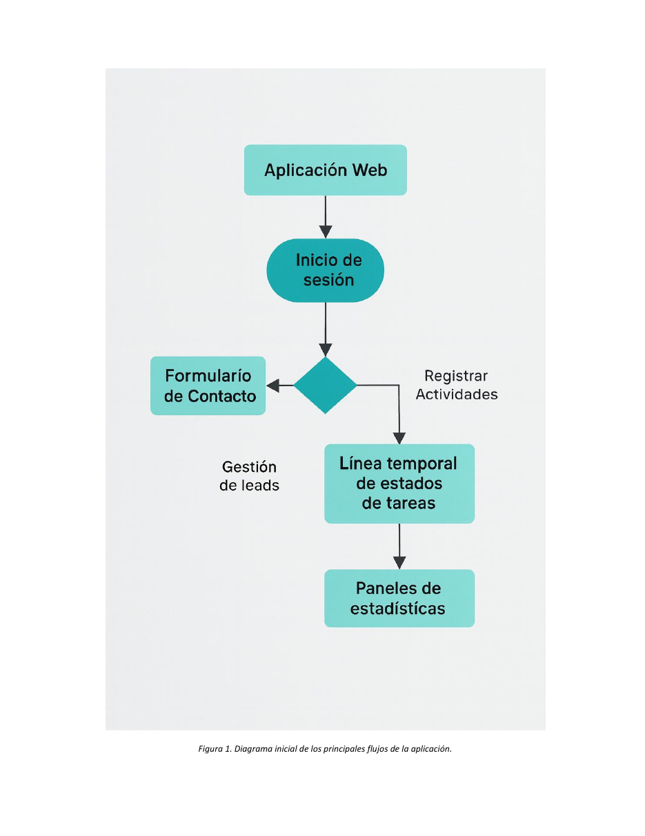
1
Objetivo del proyecto
Crear un CRM ligero para gestionar el ciclo comercial de un centro de formación: captar interesados, hacer seguimiento, moverlos por el embudo y analizar resultados.
• Captación desde formulario público
• Gestión de leads y estados
• Tareas, objeciones e histórico
• Dashboard comercial con objetivos
PipelineDesk CRM · Proyecto final 2º DAW · 3

Slide 4
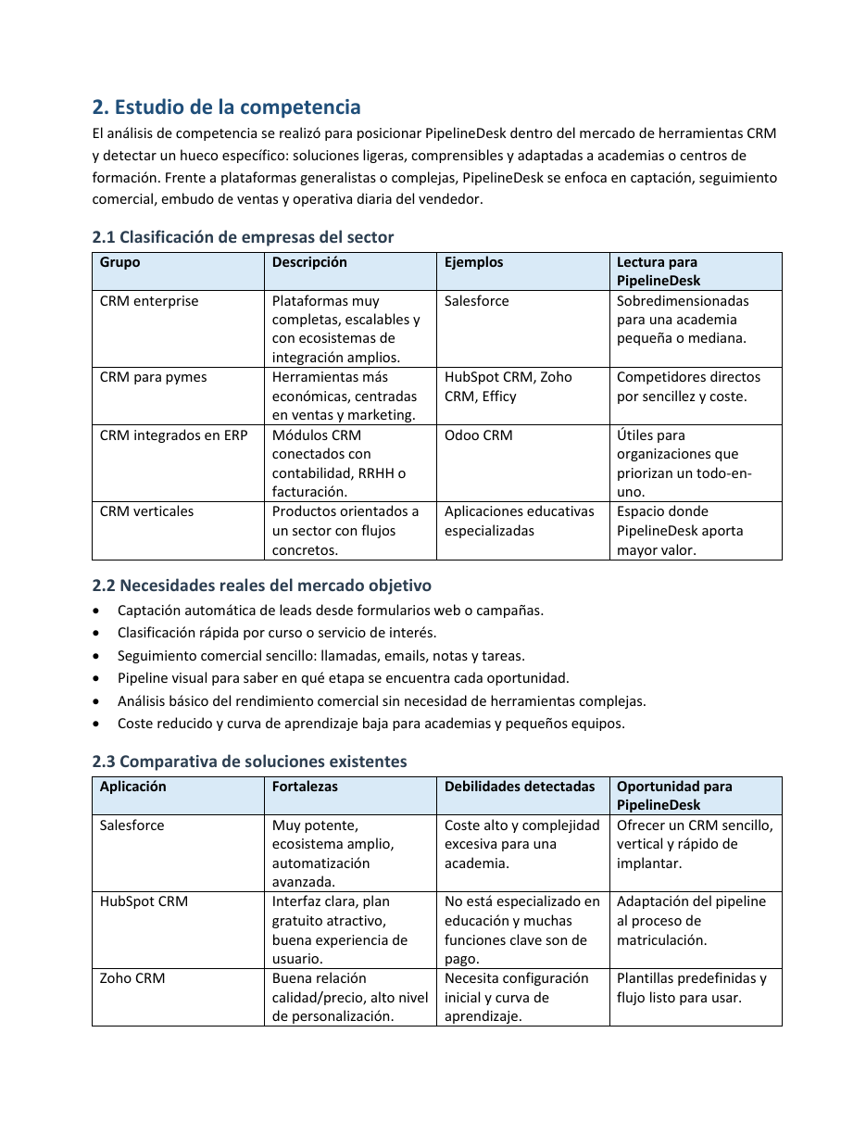
Contexto y mercado objetivo
Una solución vertical frente a CRMs demasiado amplios
Necesidad detectada
• Academias pequeñas y medianas necesitan control comercial sin complejidad enterprise.
• PipelineDesk prioriza simplicidad, rapidez de implantación y adaptación a procesos educativos.
• El foco no es competir en amplitud, sino en adecuación al embudo de matriculación.
• Automatizar tareas en el departamento de Ventas.
PipelineDesk CRM · Proyecto final 2º DAW · 4

Slide 5
Funcionalidades implementadas
Alcance real de la versión final
🔐
Login y sesiones
👤
Leads
📌
Panel y Kanban
Control de acceso a rutas privadas
Alta pública, alta interna, edición y borrado admin
Estados del embudo y drag and drop
📝
Detalle
✅
Tareas
📊
Dashboard
Notas, histórico y actividad comercial
Seguimientos y objeciones
KPIs, filtros y objetivos del mes
PipelineDesk CRM · Proyecto final 2º DAW · 5

Slide 6
Embudo comercial
El lead avanza por etapas hasta convertirse en alumno o perderse.
Nuevo
Contactado
Calificado
Propuesta
Objeciones
Ganado / Perdido
Idea clave
Cada cambio de estado actualiza datos, registra histórico y permite que el equipo vea el progreso comercial en panel, Kanban y dashboard.
PipelineDesk CRM · Proyecto final 2º DAW · 6

Slide 7
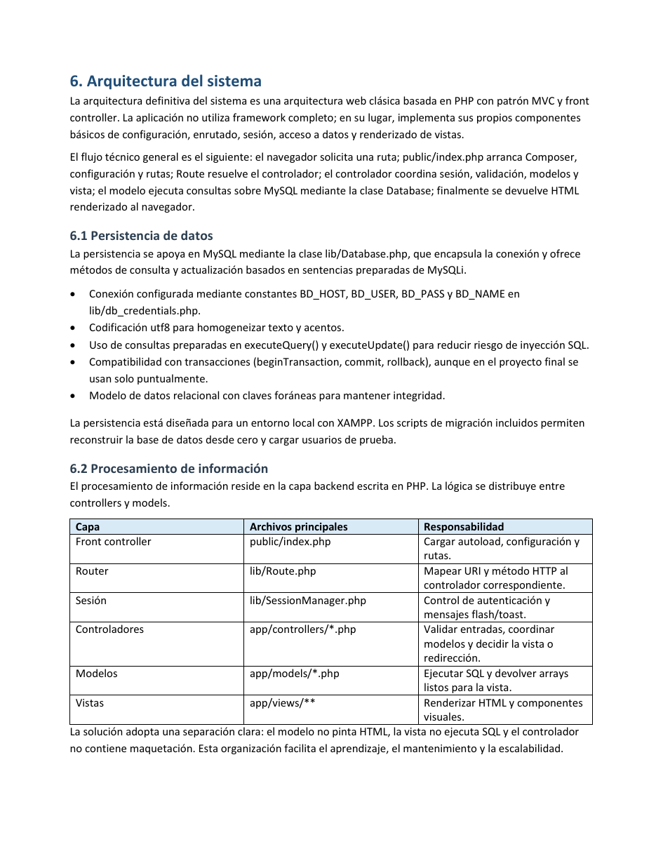
Arquitectura final del sistema
PHP MVC con front controller y componentes propios
public/index.php
Front controller
Route.php
Router
Controllers
Validación y coordinación
Models
Consultas SQL
Views
HTML y componentes
MySQL
Persistencia
PipelineDesk CRM · Proyecto final 2º DAW · 7

Slide 8
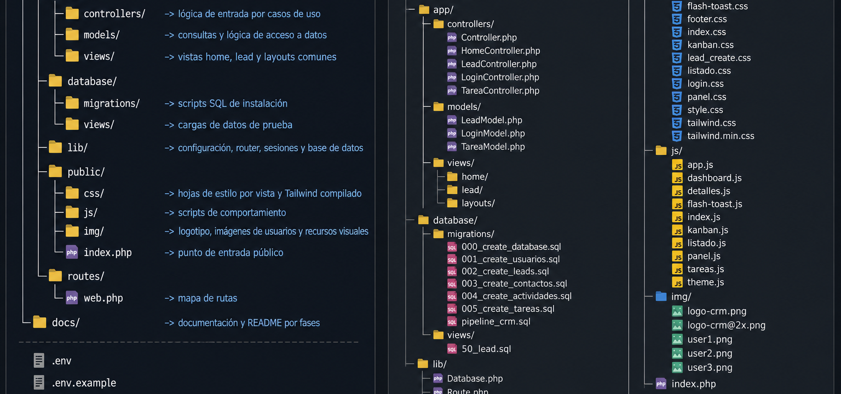
Estructura de carpetas
Organización real del proyecto crm-pipeline
PipelineDesk CRM · Proyecto final 2º DAW · 8

Slide 9
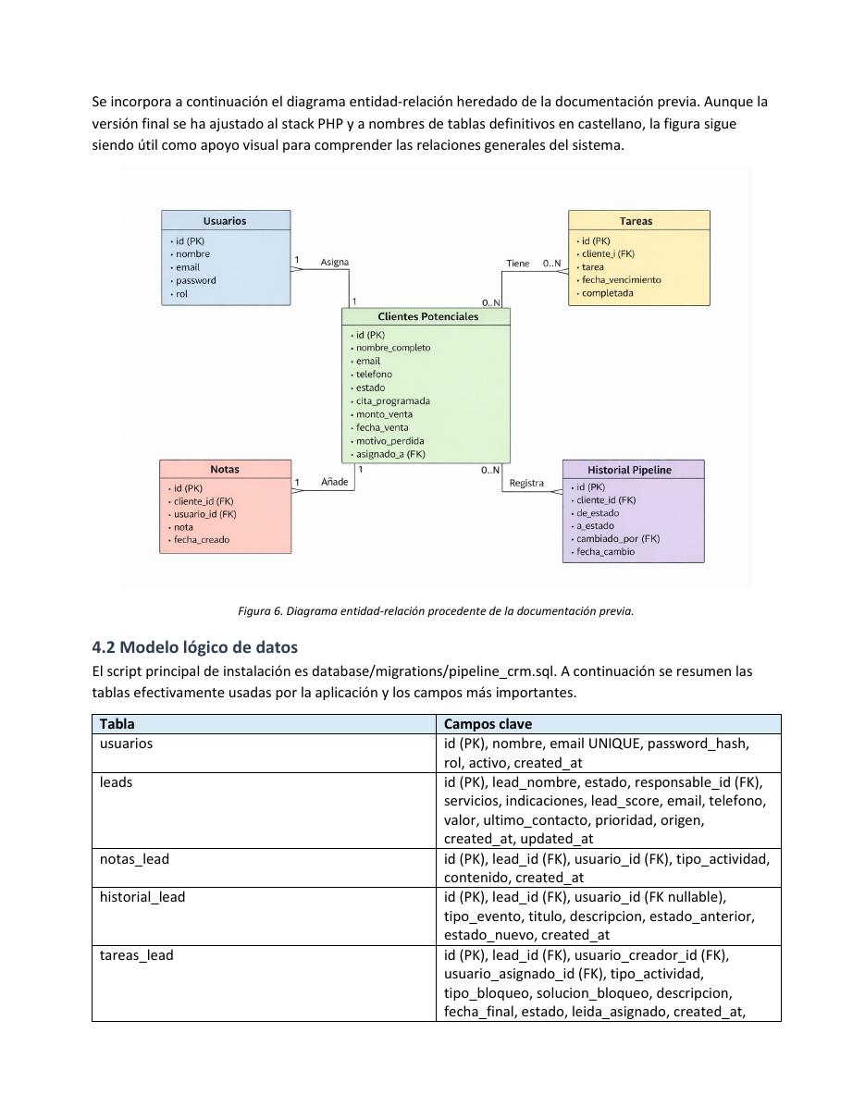
Modelo de datos
El lead es el centro del sistema
usuarios
leads
notas_lead
historial_lead
tareas_lead
objetivos_mensuales
notificaciones_app
Relaciones destacadas: usuarios 1:N leads, leads 1:N notas, leads 1:N histórico y leads 1:N tareas.
PipelineDesk CRM · Proyecto final 2º DAW · 9

Slide 10
Consultas y lógica de acceso a datos
La analítica se resuelve desde modelos con SQL preparado
Autenticación
Panel
Dashboard
SELECT usuario por email
LEFT JOIN leads + usuarios
COUNT, SUM y CASE WHEN
Pipeline
Listado
Tareas
GROUP BY estado
Filtros dinámicos
INNER JOIN leads/usuarios
Patrones clave: consultas preparadas, JOINs, filtros parametrizados, agregaciones, CASE WHEN y control de permisos.
PipelineDesk CRM · Proyecto final 2º DAW · 10

Slide 11
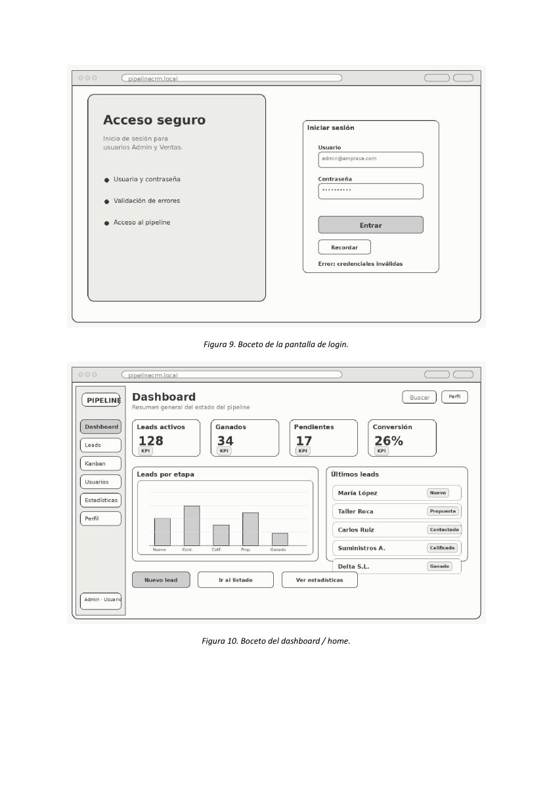
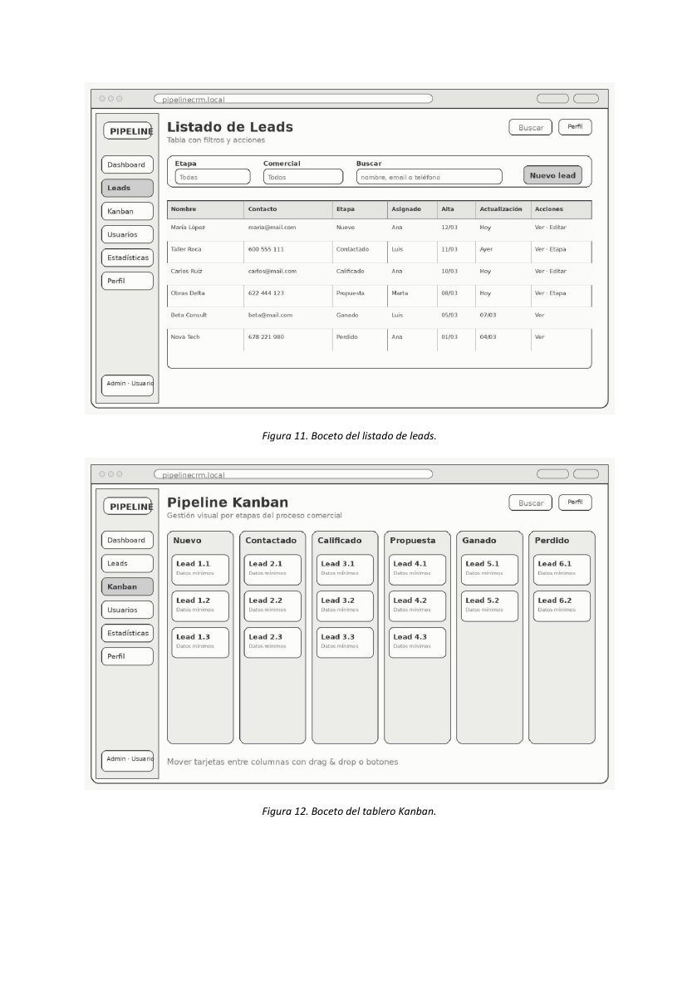
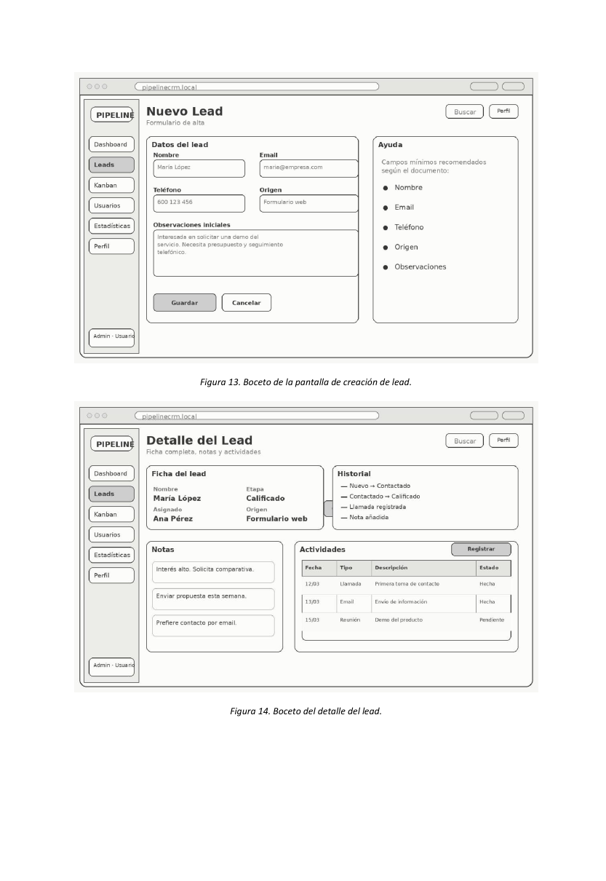
Interfaz de usuario
Vistas principales del CRM
PipelineDesk CRM · Proyecto final 2º DAW · 11

Slide 12
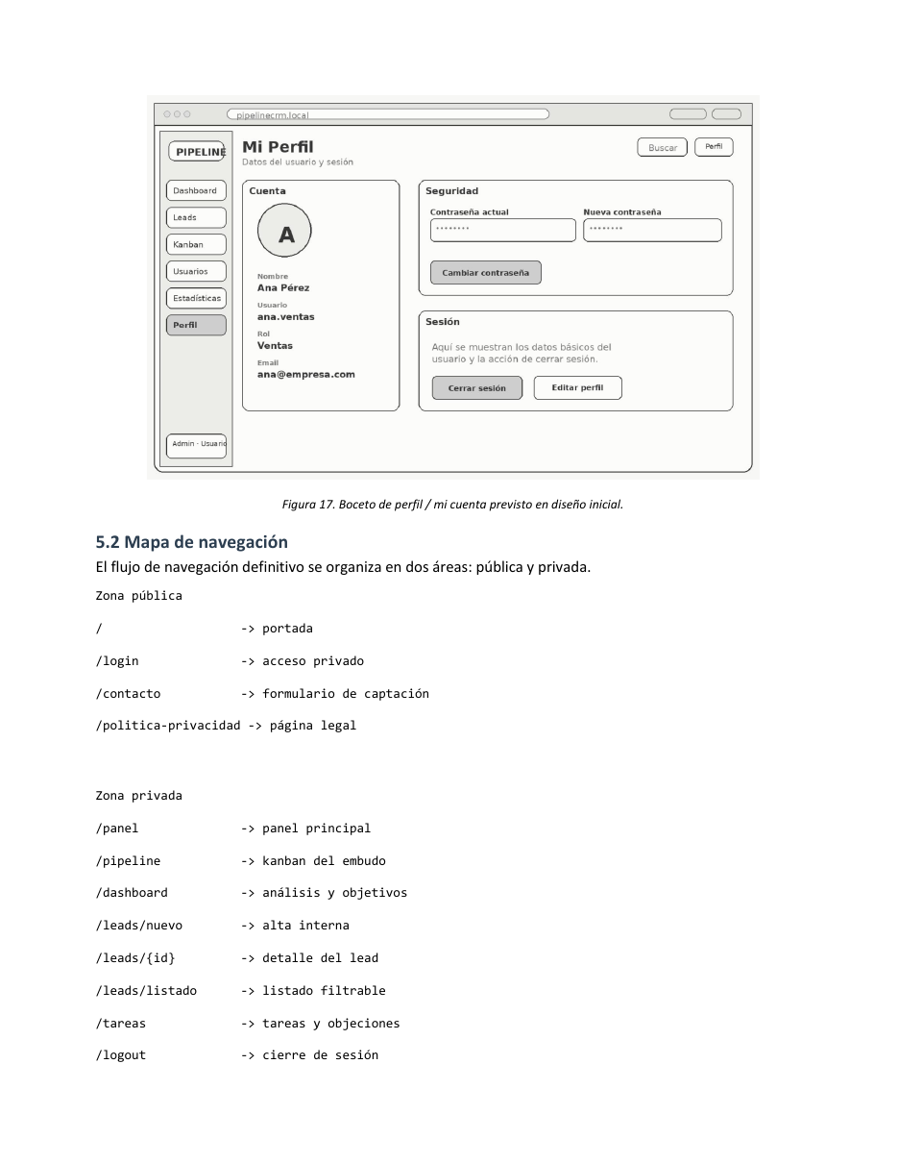
Mapa de navegación
Zona pública
Zona privada
• /
• /login
• /contacto
• /politica-privacidad
• /panel
• /pipeline
• /dashboard
• /leads/nuevo
• /leads/{id}
• /leads/listado
• /tareas
• /logout
PipelineDesk CRM · Proyecto final 2º DAW · 12

Slide 13
Desarrollo por fases
Construcción incremental de la aplicación
0
1
2
3
4
5
6
7
0 Base MVC
1 Login y sesiones
2 Leads y panel
3 Detalle e histórico
4 Kanban
5 Tareas y objeciones
6 Dashboard
7 Tailwind y UX
Cada fase añadió funcionalidades y comprobaciones: rutas, sesiones, datos, interacción, automatización y mejora visual.
PipelineDesk CRM · Proyecto final 2º DAW · 13

Slide 14
Aspectos importantes de la implementación
Decisiones técnicas que sostienen el proyecto
✓
MVC claro
✓
POST/Redirect/GET
Modelo sin HTML, vista sin SQL y controlador como coordinador.
Evita reenvíos accidentales de formularios.
✓
SQL preparado
✓
Histórico comercial
Mejora seguridad y mantiene consultas parametrizadas.
Cada actividad o estado importante queda trazado.
✓
Kanban asíncrono
✓
Toasts y modo oscuro
Drag and drop con fetch y persistencia.
Mejora de experiencia incorporada en fase final.
PipelineDesk CRM · Proyecto final 2º DAW · 14

Slide 15
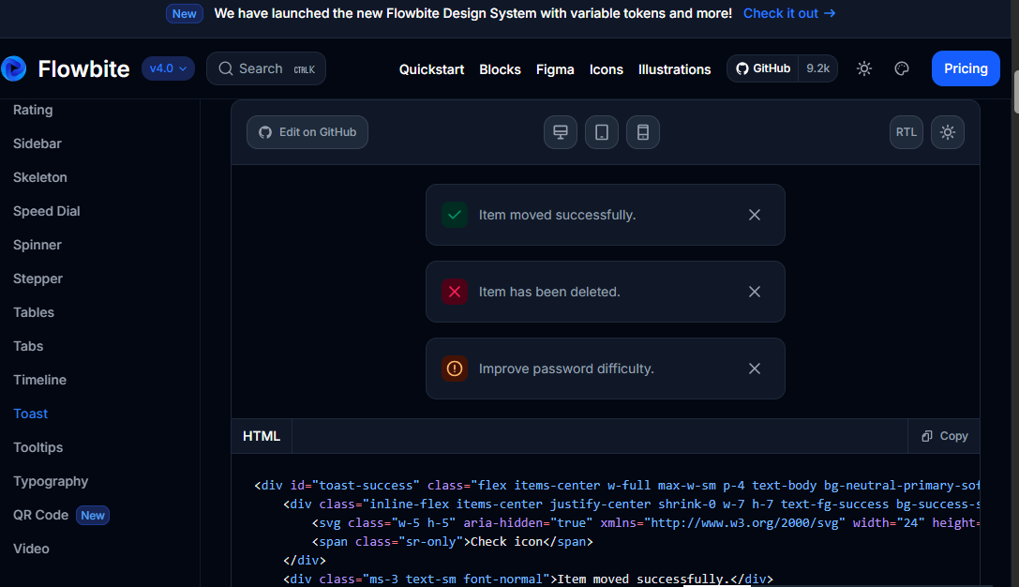
Dificultad 1
Fase 7 con Tailwind
• Compatibilizar estilos antiguos y nuevos
• Mantener coherencia visual entre vistas
• Probar toasts, oscuro y objetivos del mes
El reto no fue solo añadir Tailwind, sino integrarlo sin romper CSS previo, layout común, modo oscuro y componentes ya existentes.
PipelineDesk CRM · Proyecto final 2º DAW · 15

Slide 16
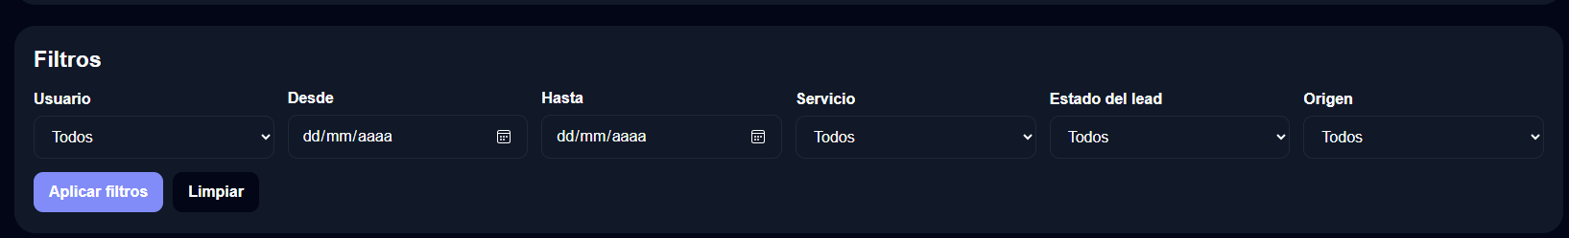
Dificultad 2
Consultas complejas y relaciones de base de datos
• El dashboard combina filtros, agregaciones y condiciones por estado.
• Las tareas conectan leads, creador y usuario asignado.
• Las objeciones dependen del estado del lead y generan tareas automáticamente.
• Fue necesario equilibrar claridad del modelo con consultas útiles para la interfaz.
PipelineDesk CRM · Proyecto final 2º DAW · 16

Slide 17
Dificultad 3
Relaciones y sincronización entre módulos
Lead
Notas
Historial
Tareas
Dashboard
Entidad central
Actividad comercial
Trazabilidad
Seguimiento
Indicadores
Ejemplo: al cambiar un lead a Objeciones, el sistema debe actualizar estado, crear tarea, registrar histórico y reflejarlo en dashboard.
PipelineDesk CRM · Proyecto final 2º DAW · 17

Slide 18
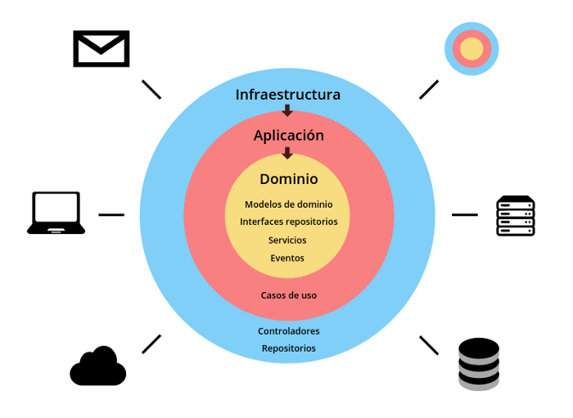
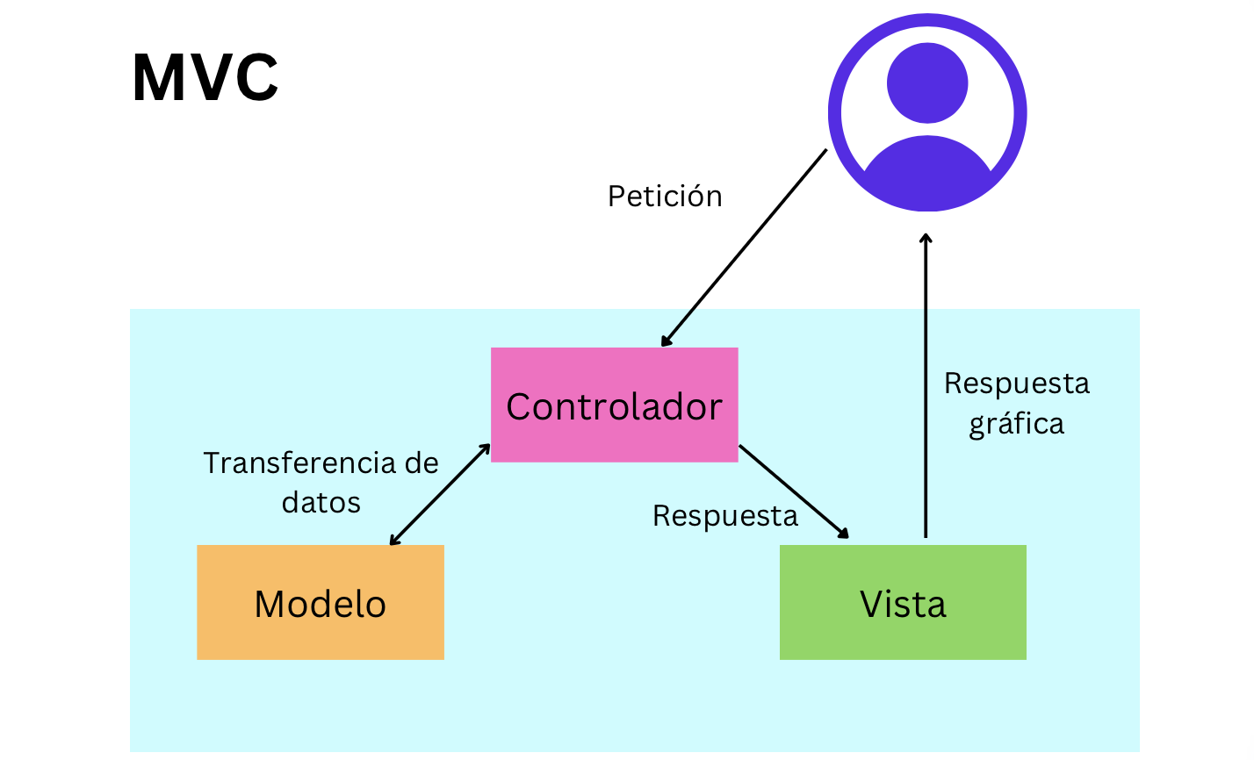
Cambio respecto a la planificación inicial
De una arquitectura Backend Hexagonal con Java a una aplicación MVC con tecnologías del instituto.
Plan inicial
Solución final
• Java · OpenLiberty · MicroProfile
• Hexagonal · puertos · adaptadores
• PHP · MySQL · JavaScript
• HTML · CSS · Tailwind · MVC
PipelineDesk CRM · Proyecto final 2º DAW · 18

Slide 19
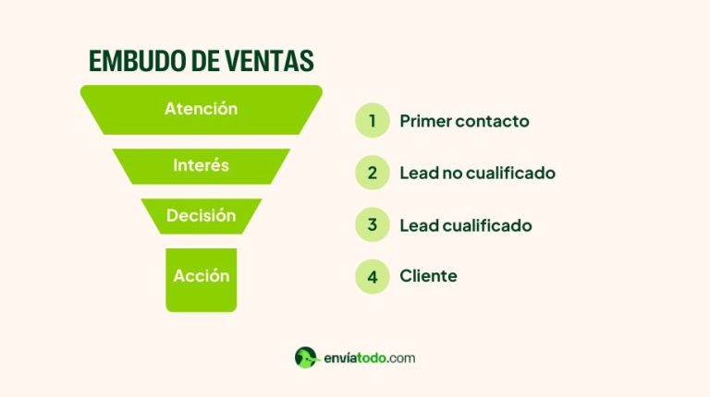
Propuesta de mejora 1
Dar más peso al apartado de Objeciones
Objetivo
• Crear un espacio exclusivo para objeciones.
• Registrar causa, impacto, respuesta propuesta y estado de resolución.
• Convertir obstáculos comerciales en información accionable.
• Relacionar objeciones con etapa, servicio y responsable.
PipelineDesk CRM · Proyecto final 2º DAW · 19

Slide 20
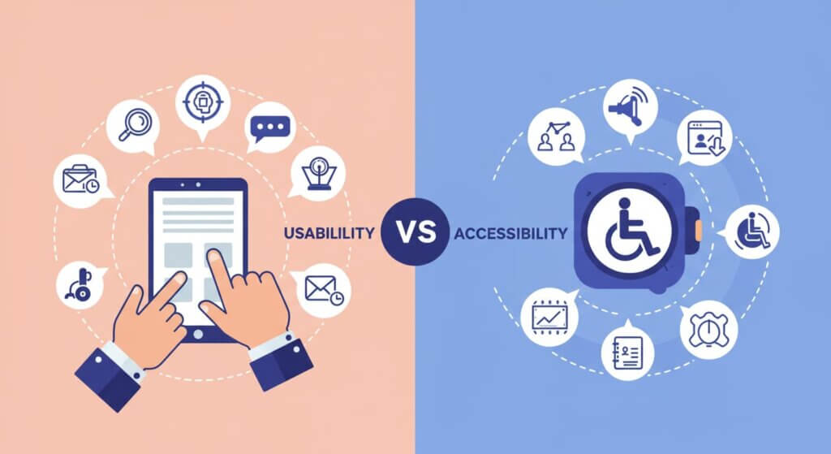
Propuesta de mejora 2
Administración de usuarios desde la aplicación
• Crear usuarios desde un panel Admin.
• Asignar roles, activar/desactivar cuentas y resetear contraseña.
• Evitar depender de scripts SQL para usuarios iniciales.
• Mejorar autonomía del cliente y mantenimiento del CRM.
PipelineDesk CRM · Proyecto final 2º DAW · 20

Slide 21
Propuesta de mejora 3
Configuración adaptable al Negocio
Intereses
Cursos o servicios que ofrece la empresa
Etapas
Embudo configurable por cada negocio
Servicios
Catálogo comercial editable
Reglas
Objetivos, prioridades y automatizaciones
Resultado: una aplicación menos rígida, capaz de adaptarse a academias, servicios y procesos comerciales diferentes.
PipelineDesk CRM · Proyecto final 2º DAW · 21

Slide 22
GRACIAS !
PipelineDesk CRM no es solo una práctica técnica: es una solución funcional para organizar un proceso comercial real en centros de formación.
✓
Proyecto completo
✓
Aprendizaje real
Cubre captación, seguimiento, tareas, pipeline y analítica.
Integra PHP, MySQL, JavaScript, CSS, Tailwind y MVC.
✓
Valor funcional
✓
Evolución posible
Pensado para centros de formación y procesos comerciales concretos.
Puede crecer hacia configuración, administración y mejor UX.
PipelineDesk demuestra una aplicación web académica coherente, mantenible y defendible en exposición.
PipelineDesk CRM · Proyecto final 2º DAW · 23

